Slide 1
story telling

Slide 2
¿Cómo fue su experiencia de trabajo en equipo?

Slide 3
¿Qué aprendió o descubrió de si mismo durante el proyecto?

Slide 4
¿Qué descubrió o aprendió del proyecto mismo?

Slide 5
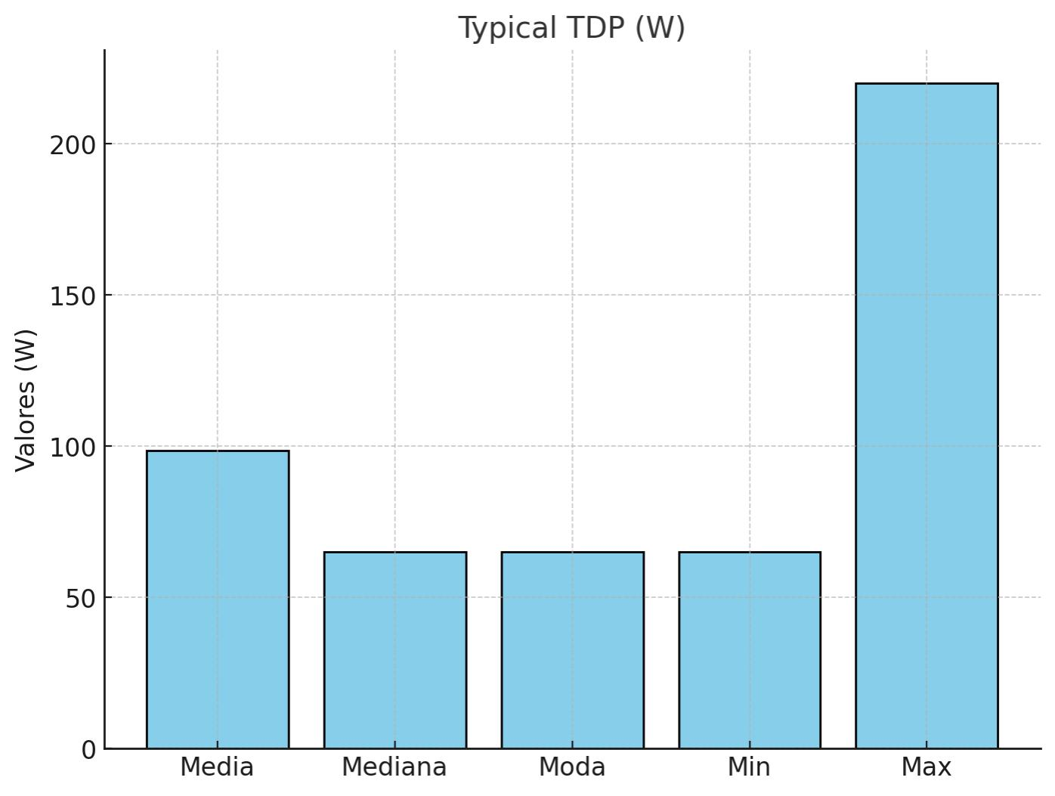
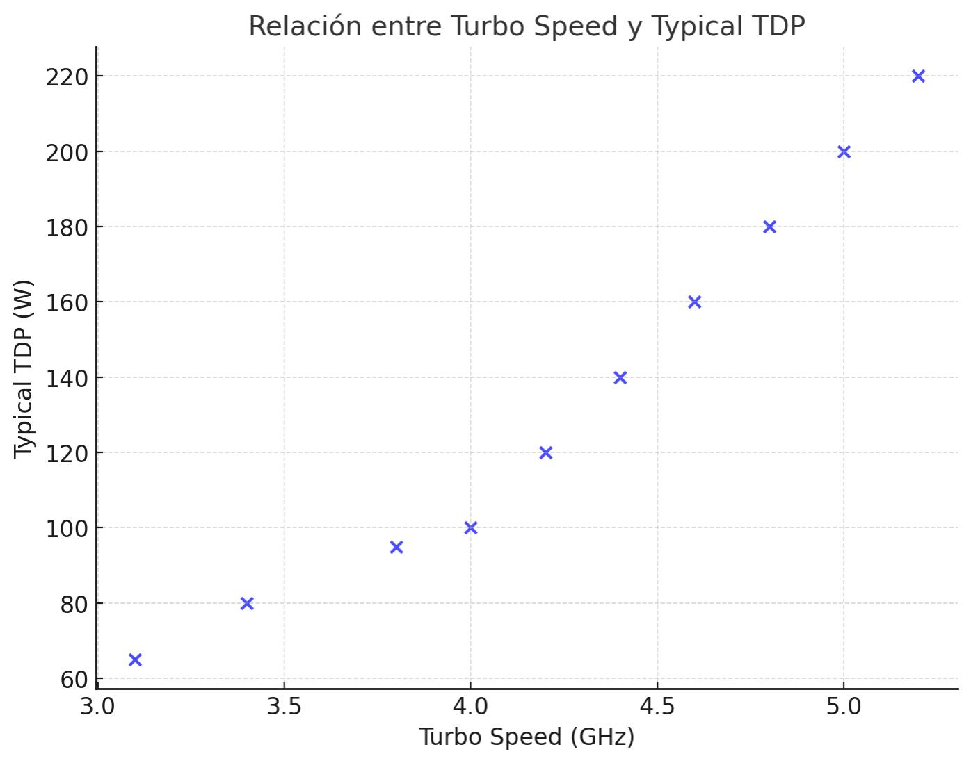
Typical TDP (Consumo Energético Típico) Media: 98.67 W (promedio de consumo energético). Mediana: 65 W (valor central, indicando que muchos procesadores tienen consumos más bajos). Moda: 65 W (consumo más común). Rango: 155 W (diferencia entre 65 W y 220 W). Varianza: 2298.83 W² (indica dispersión considerable). Desviación Estándar: 47.95
Mordor intelligence

Slide 6
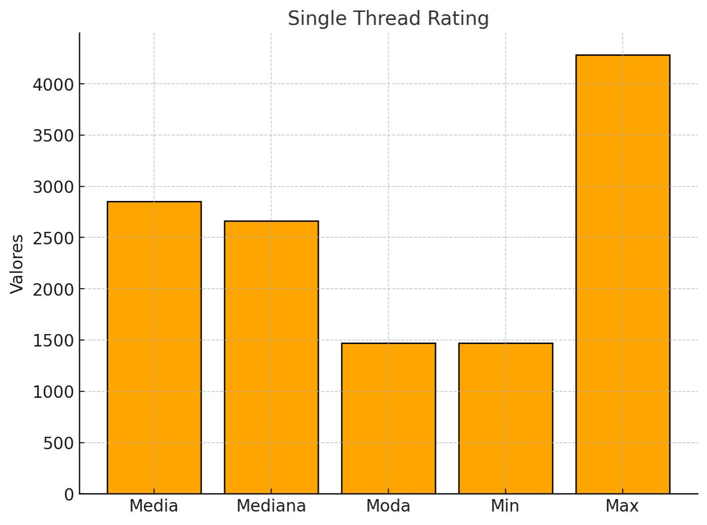
Single Thread Rating (Desempeño en un Solo Hilo) Media: 2855.19. Mediana: 2661.0. Moda: 1470. Rango: 2812. Varianza: 778,513.93. Desviación Estándar: 882.33.

Slide 7
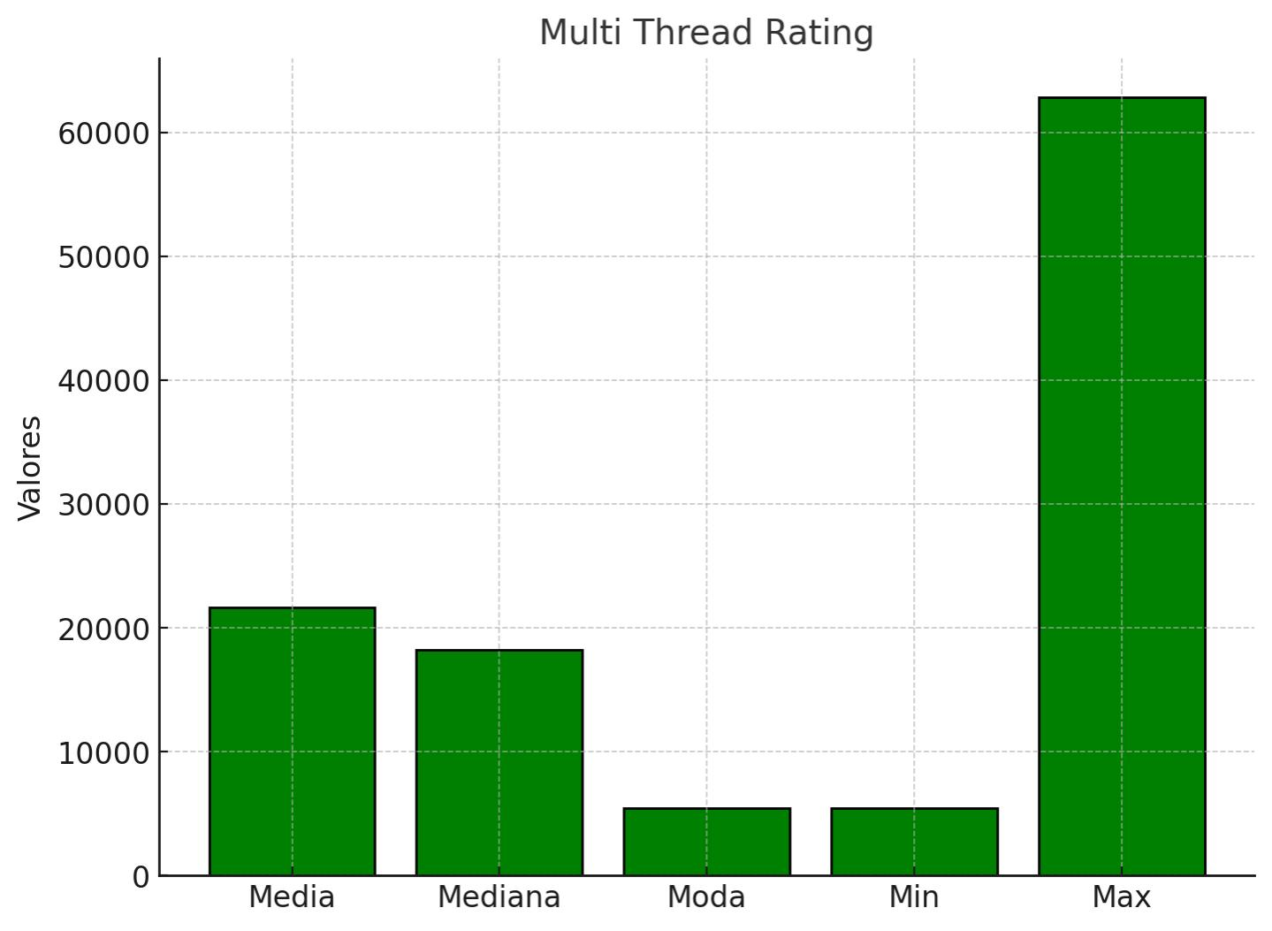
Multi Thread Rating (Desempeño en Múltiples Hilos) Media: 21,658.07. Mediana: 18,208.0. Moda: 5454. Rango: 57,374. Varianza: 235,651,349.61. Desviación Estándar: 15,350.94.

